Slide 1


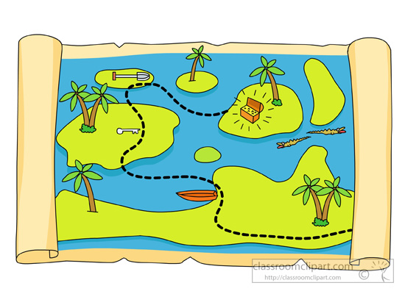
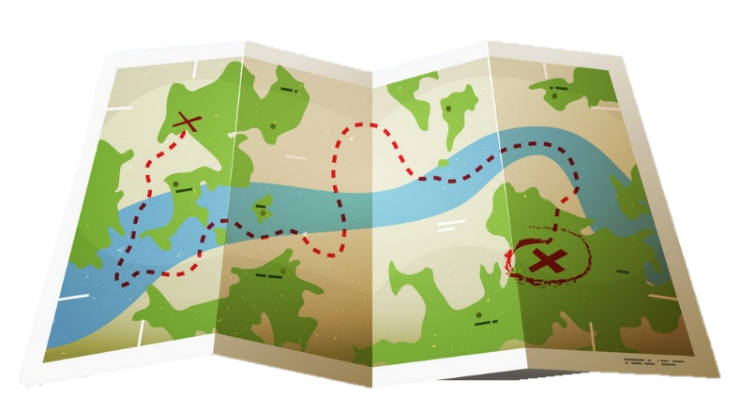
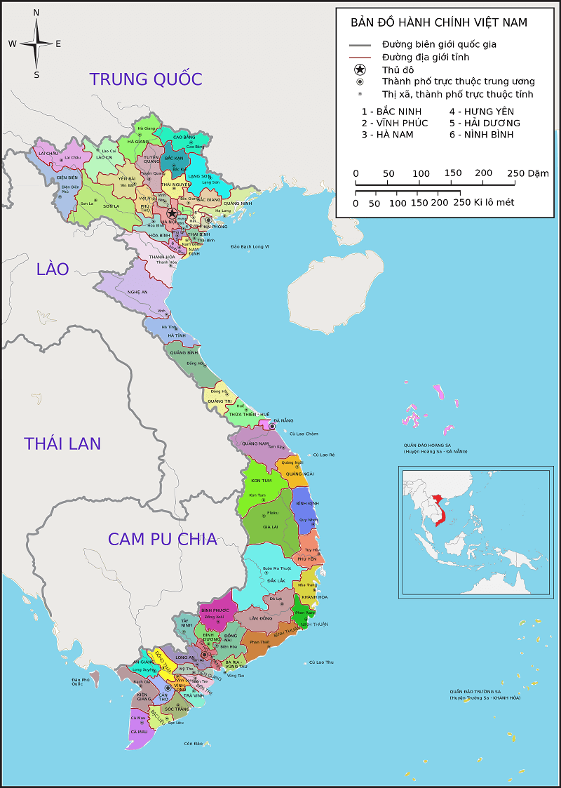
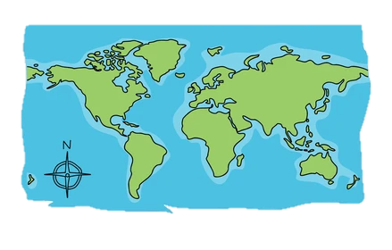
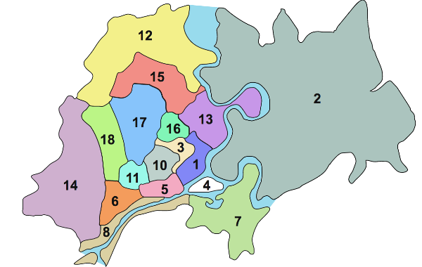

Ô chữ gồm 5 chữ cái
Đây là gì?
B
Ả
N
Đ
Ồ

Slide 2




ĐỊA LÍ 4
Làm quen
với bản đồ

Slide 3

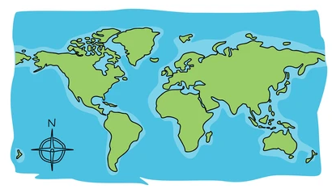
1. Bản đồ

Slide 4
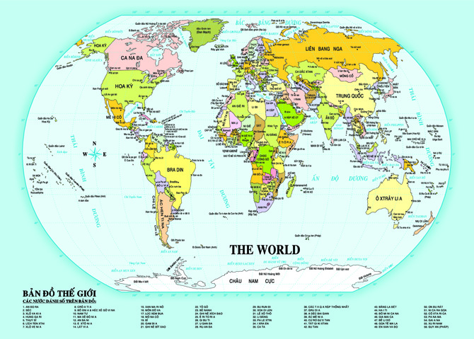
Bản đồ
thế giới

Slide 5
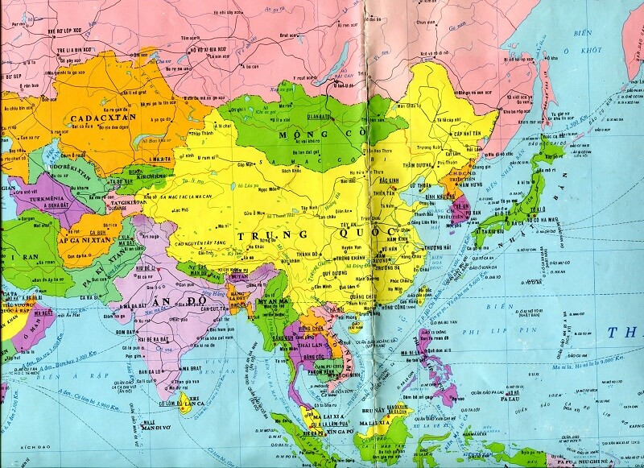
Bản đồ
Châu Á

Slide 6
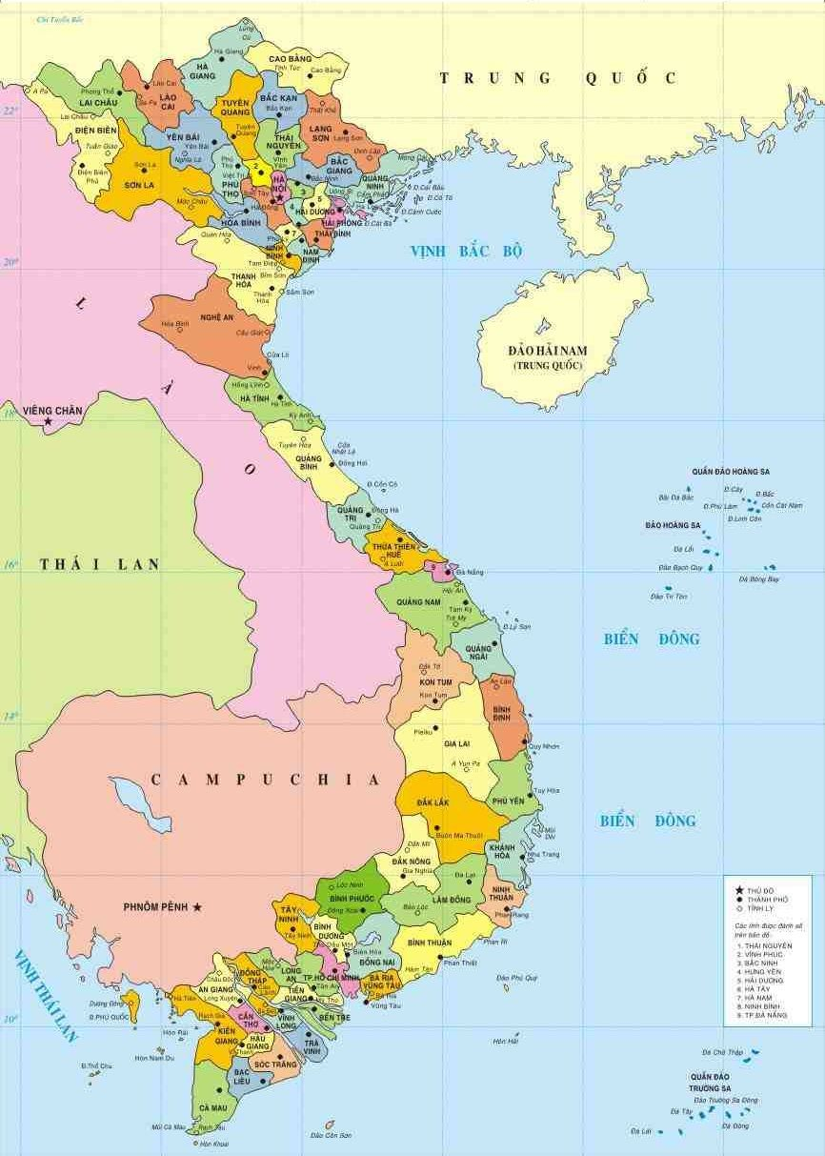
Bản đồ
Việt Nam

Slide 7
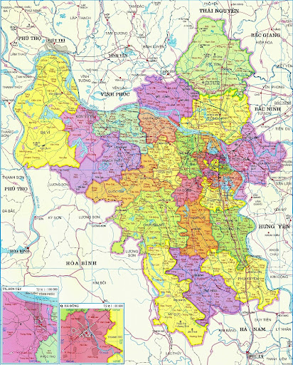
Bản đồ
Hà Nội

Slide 9


Bản đồ là gì?
Bản đồ là hình vẽ thu nhỏ một khu vực hay toàn bộ bề mặt Trái Đất theo một tỉ lệ nhất định.

Slide 10
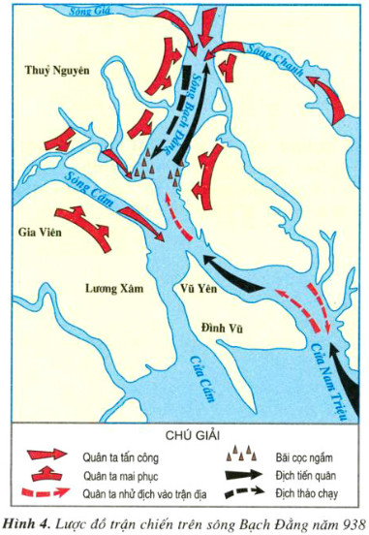

Slide 11
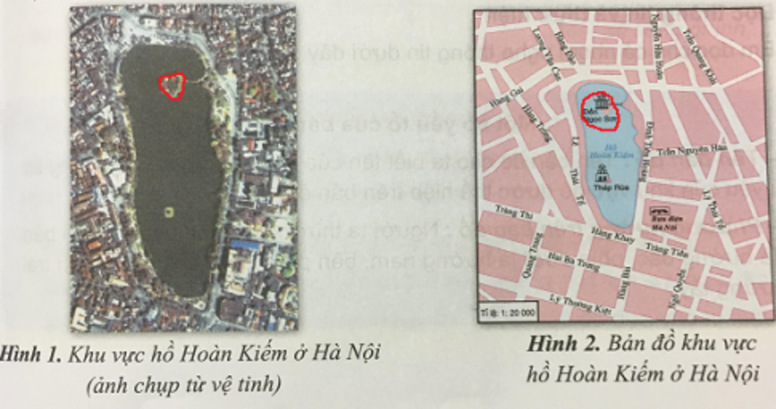

Slide 12


?
1. Chụp ảnh từ khu vực trên cao
(bằng máy bay hay vệ tinh).
2. Nghiên cứu vị trí đối tượng cần thể hiện.
3. Tính toán khoảng cách trên thực tế rồi thu nhỏ lại theo tỉ lệ.
4. Lựa chọn các kí hiệu thể hiện các đối tượng trên bản đồ.
Các công việc cần làm để vẽ một bản đồ khu vực?

Slide 13

2. Một số yếu tố của bản đồ

Slide 14



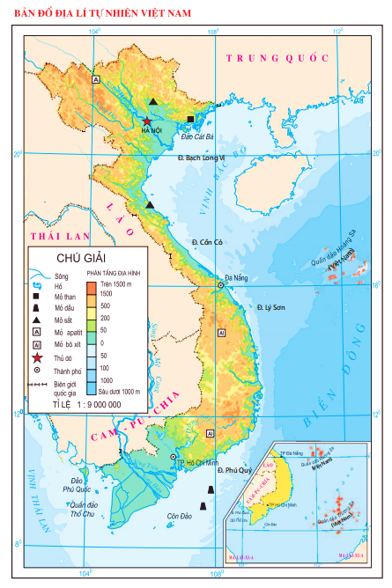
Nhìn vào bản đồ này, các em đoán xem, 1 bản đồ sẽ có những yếu tố nào?

Slide 15





Bản đồ …
Tên bản đồ
Phương hướng
Một số yếu tố
của bản đồ
Tỉ lệ bản đồ
Kí hiệu bản đồ

Slide 16

Tên bản đồ này là gì?

Slide 17


Tên bản đồ cho ta biết điều gì ?
Tên bản đồ cho ta biết:
- Tên khu vực.
- Những thông tin chủ yếu của khu vực được thể hiện trên bản đồ.

Slide 19


Bắc
Trên bản đồ, người ta quy định có các hướng nào?
Tây
Đông
Nam

Slide 20
Tỉ lệ bản đồ cho ta biết điều gì ?
Tỉ lệ bản đồ cho ta biết:
- Khu vực được thể hiện trên bản đồ nhỏ hơn kích thước thực của nó bao nhiêu lần.

Slide 21
Đọc tỉ lệ bản đồ của bản đồ này
Vậy 1cm trên bản đồ này ứng với thực tế là bao nhiêu?
1 cm trên bản đồ này ứng với thực tế là:
9 000 000 cm = 90 km

Slide 22
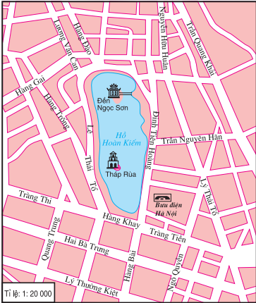

Đọc tỉ lệ của bản đồ này và nêu ý nghĩa của nó?

Slide 23

Kí hiệu của bản đồ dùng để làm gì?
Kí hiệu bản đồ dùng để thể hiện các đối tượng lịch sử hoặc địa lí trên bản đồ.
Tất cả các kí hiệu đều được giải thích trong bảng chú giải.

Slide 24
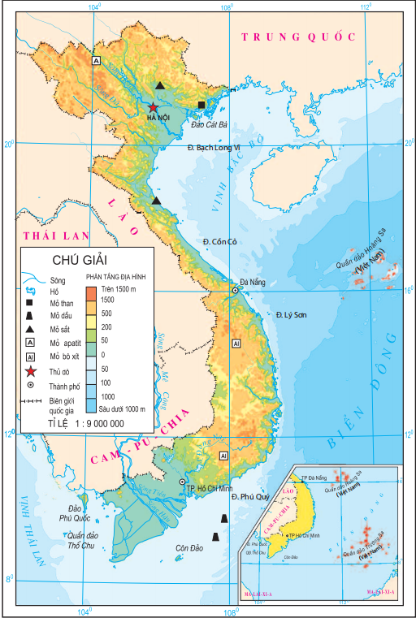
Bảng chú giải trên bản đồ có những kí hiệu nào?

Slide 25
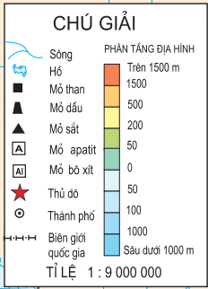

Bảng chú giải

Slide 26
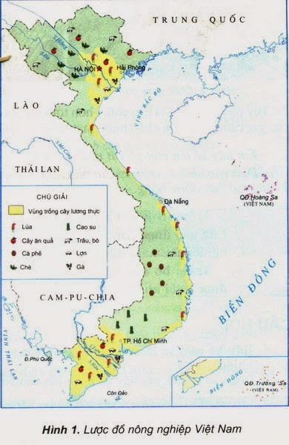
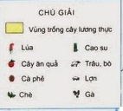

Slide 27
Một số kí hiệu thường gặp trên bản đồ
Biên giới quốc gia
Mỏ than
Mỏ sắt
Thủ đô

Slide 28

Ghi nhớ
⬥ Bản đồ là hình vẽ thu nhỏ một khu vực hay toàn bộ bề mặt Trái Đất theo một tỉ lệ nhất định.
⬥ Một số yếu tố của bản đồ là: tên bản đồ, phương hướng, tỉ lệ bản đồ, kí hiệu bản đồ,…

Slide 29

Chúc các con
học tốt!

Slide 30
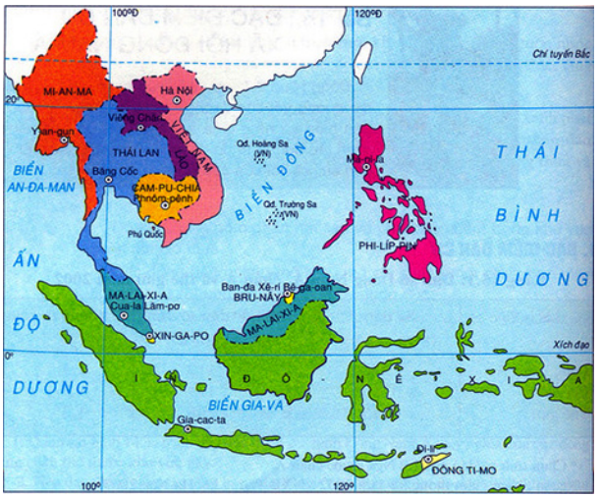
Bản đồ
khu vực Đông Nam Á

